Slide 1
Havo Paragraaf 1.1 Het leven van jager-verzamelaars

Slide 2
In deze presentatie leer je:
op welke bronnen onze kennis van de prehistorie is gebaseerd
hoe de moderne mens zich over de wereld verspreidde
welke levenswijze jager-verzamelaars hadden
hoe jager-verzamelaars hun gedachten tot uiting brachten
Kenmerkend aspect:
de levenswijze van jager-verzamelaars

Slide 3
Geen schriftelijke bronnen
Voor de kennis van de prehistorie of de tijd van jagers en boeren zijn we afhankelijk van de archeologie.
Door het bronnenonderzoek is er veel bekend over de cultuur van de prehistorische mensen.
Omdat geschreven bronnen ontbreken weten we vrijwel niets over individuele mensen, over hun denken of over concrete gebeurtenissen.
prehistorie: (voorgeschiedenis, tijd van jagers en boeren)
eerste periode (tot 3000 v.C.)
tijd van jagers en boeren: (prehistorie) eerste tijdvak (tot 3000 v.C.)
archeologie: wetenschap die het verleden bestudeert aan de
hand van ongeschreven bronnen
cultuur: denken en doen van een groep mensen

Slide 4
De verspreiding van de moderne mens
De eerste mensachtigen ontstonden zo’n zes miljoen jaar geleden in Afrika, de eerste mensensoorten twee miljoen jaar geleden. Deze mensen leefden in groepen in een samenleving van jager-verzamelaars.
In Oost-Afrika ontstond 200 000 jaar geleden de moderne mens. Vanaf 50 000 v.C. verspreidde hij zich. Eerst naar Azië, later naar Europa en Australië, tenslotte naar Amerika.
Andere mensensoorten, zoals de neander-thalers die tot 30 000 v.C. leefden, stierven uit.
samenleving van jager-verzamelaars: maatschappij van
nomaden die leven van wat ze vinden en vangen in de natuur
moderne mens: (homo sapiens, de denkende mens) de mensensoort waartoe alle tegenwoordige mensen behoren

Slide 5
Jager-verzamelaars
Tot 9000 v.C. was er een vaste rolverdeling:
mannen jaagden en zorgden voor bescherming,
vrouwen zorgden voor de kinderen en verzamelden plantaardig voedsel.
Een jager-verzamelaar
leefde in kleine groepen,
was een nomade: iemand die rondtrekt zonder vaste woonplaats,
maakte vanaf 50 000 v.C. ingewikkelder werktuigen en bouwde tenten en hutten.
De levenswijze van jager-verzamelaars is een kenmerkend aspect van de tijd van jagers en boeren.

Slide 6
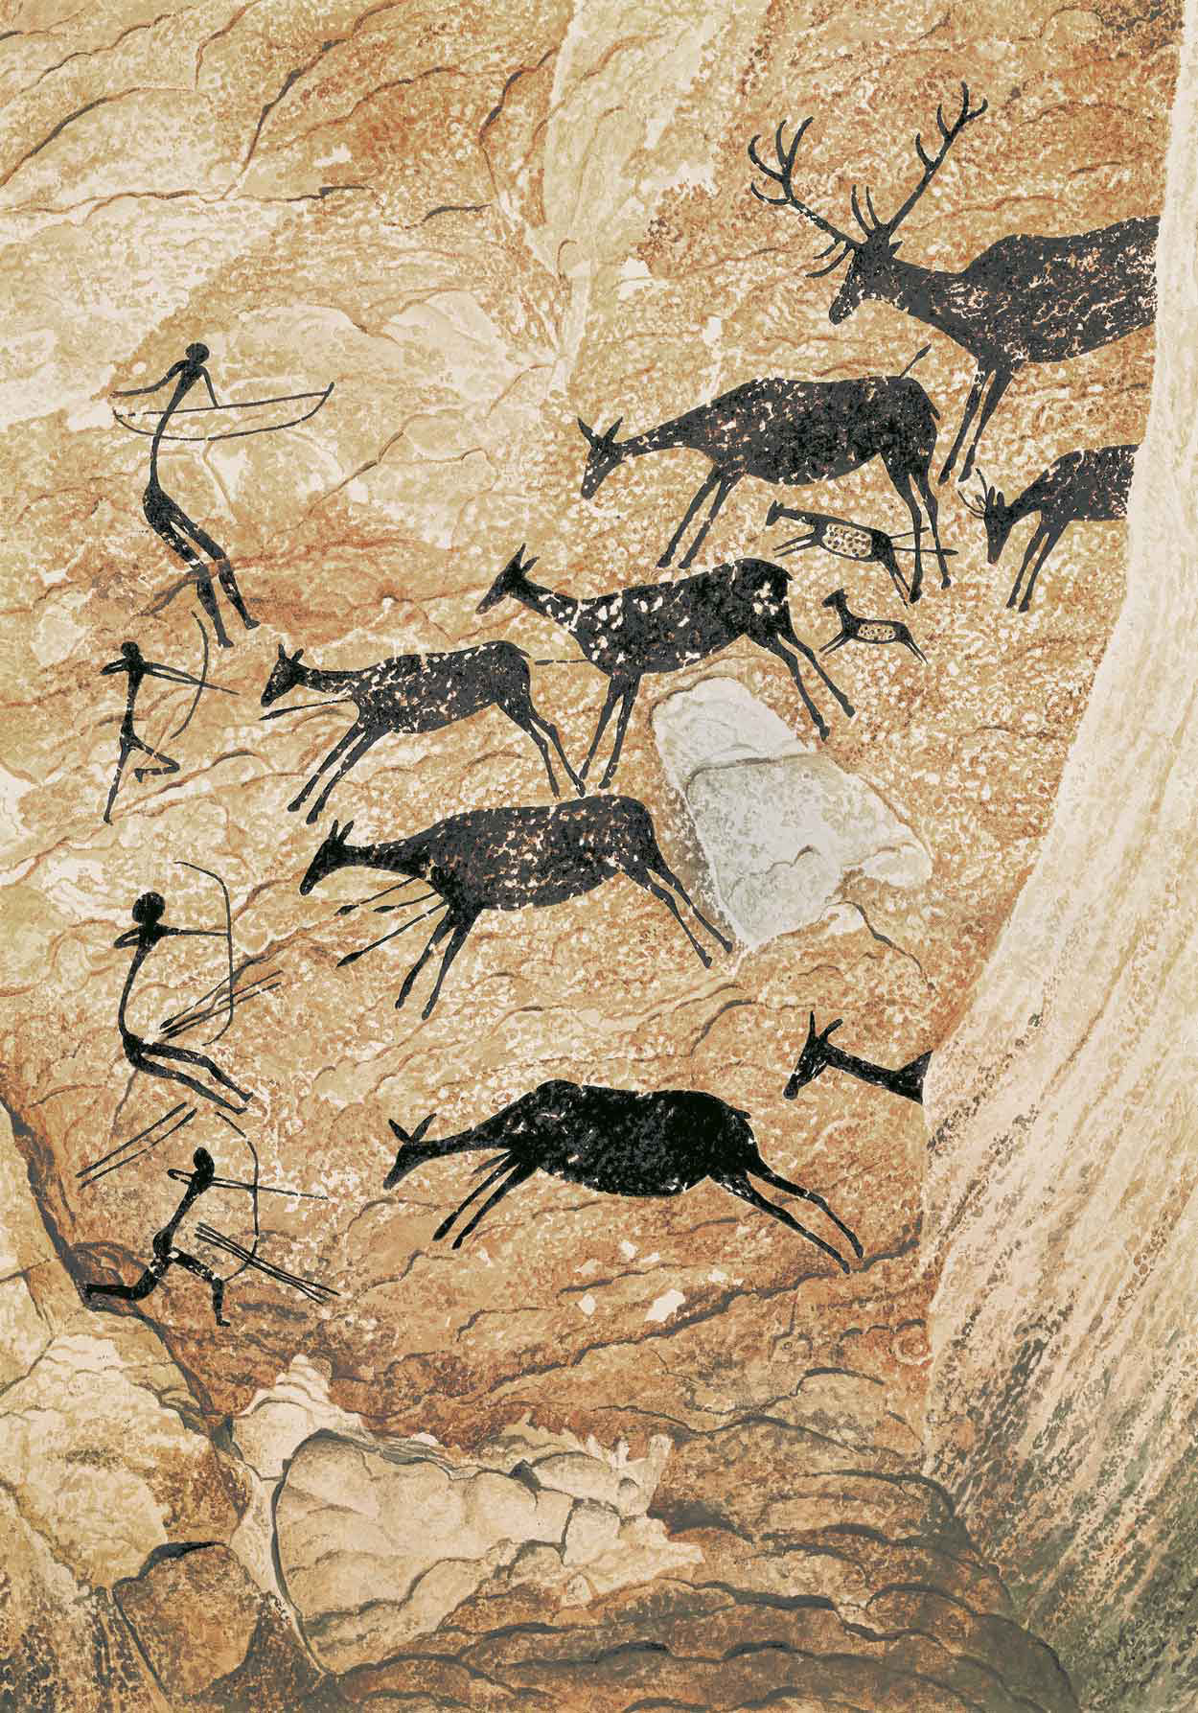
Gedachten en kunst
Vanaf 30 000 v.C. maakten jagers-verzamelaars kunst: creatieve uiting. Ze maakten bijvoorbeeld vrouwenbeelden en wandschilderingen.
De prehistorische kunst laat zien dat de cultuur van jager-verzamelaars ingewikkelder werd. Mensen gingen denken in symbolen: iets met een bepaalde betekenis.

Slide 7
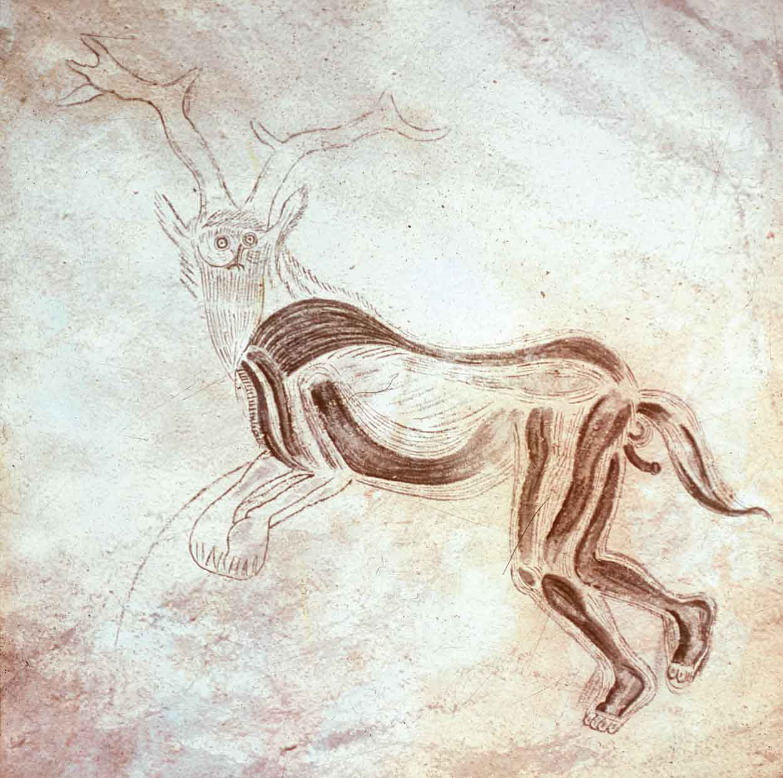
Tovenaar van Les trois frères, Zuid-Frankrijk, omstreeks 13 000 v.C. (nagetekend)

